Slide 1
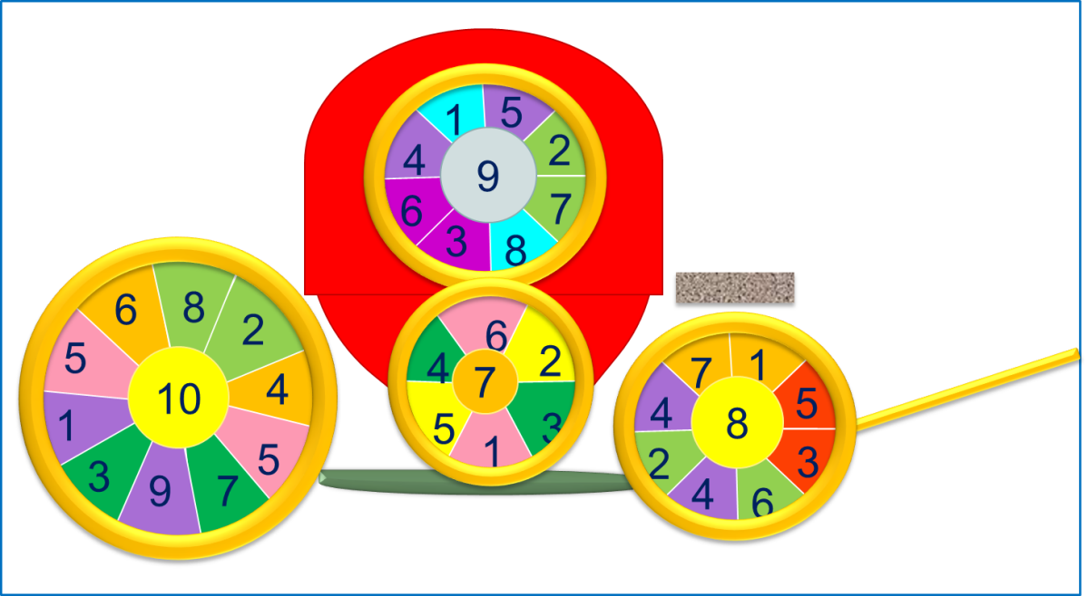
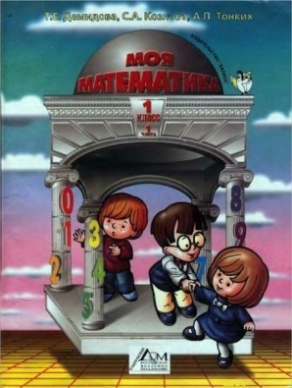
«Моя математика» 1 класс
Урок 72
Тема урока: «Уравнение»
Автор презентации
Татузова Анна Васильевна
http://avtatuzova.ru
учитель
начальных классов
г. Москва
Советы учителю.
Презентация к уроку составлена на основе заданий, расположенных в учебнике. Рекомендую открыть учебник на странице с данным уроком, прочитать задания и просмотреть их в данной презентации в режиме демонстрации.
Внимание!
Некоторые задания можно выполнять интерактивно. Например, продолжить ряд, сравнить или вставить пропущенные числа. Для этого презентацию надо перевести в режим редактирования.

Slide 2
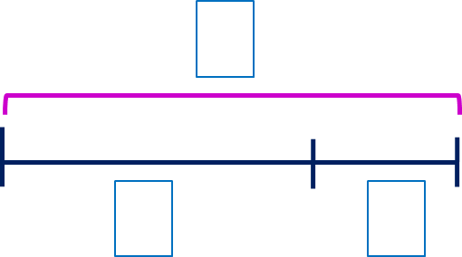
Урок 72. Уравнение
МАТЕМАТИКА
1. Катя и Петя придумали уравнения. Помоги им заполнить схемы и решить уравнения с объяснением и проверкой.
ПОДСКАЗКА!
часть + часть = целое
целое – часть = часть
х
х + 3 = 8
3
8
9
у
2
9 – у = 2
Внимание!
Данное задание можно выполнить интерактивно. Для этого презентацию надо перевести в режим редактирования.

Slide 3
Урок 72. Уравнение
МАТЕМАТИКА
1. Катя и Петя придумали уравнения. Помоги им заполнить схемы и решить уравнения с объяснением и проверкой.
ПОДСКАЗКА!
часть + часть = целое
целое – часть = часть
х
у
х + 3 = 8
3
8
9
9 – у = 2
2
ПРОВЕРЬ!

Slide 4
Урок 72. Уравнение
МАТЕМАТИКА
1. Катя и Петя придумали уравнения. Помоги им заполнить схемы и решить уравнения с объяснением и проверкой.
ПОДСКАЗКА!
часть + часть = целое
целое – часть = часть
8
9
х
3
у
2
х + 3 = 8
9 – у = 2
–
–
х = 8 3
у = 9 2
5
7
х = 5
5
7
у = 7
Проверка:
Проверка:
у
х
9 – = 2
+ 3 = 8
8 = 8
2 = 2
Ответ: .
Ответ: .

Slide 5
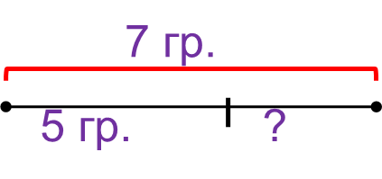
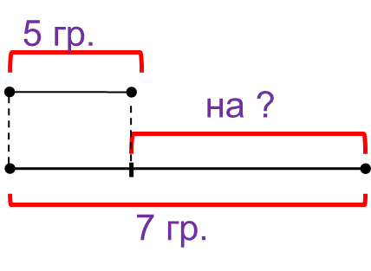
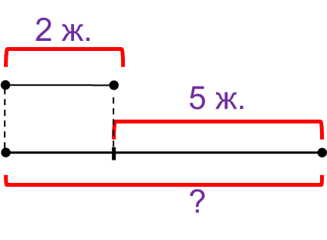
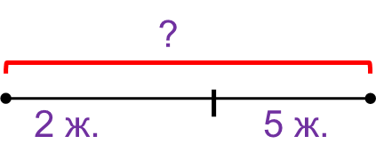
Урок 72. Уравнение
МАТЕМАТИКА
2. Помоги ребятам подобрать нужные схемы.
У Пети 7 грибов, а у Вовы 5 грибов. На сколько грибов у Пети больше, чем у Вовы?
У Катиной бабушки 2 козы. Это на 5 меньше, чем кур. Сколько кур у Катиной бабушки?
Внимание!
Данное задание можно выполнять интерактивно. Во время демонстрации навести курсор на нужную фигуру до появления ладошки. Кликнуть!
Катя и Лена собрали 7 грибов. Катя нашла 5 грибов. Сколько грибов нашла Лена?

Slide 6
Урок 72. Уравнение
МАТЕМАТИКА
2. Помоги ребятам подобрать нужные схемы.
У Пети 7 грибов, а у Вовы 5 грибов. На сколько грибов у Пети больше, чем у Вовы?
Внимание!
Данное задание можно выполнять интерактивно. Во время демонстрации навести курсор на нужную фигуру до появления ладошки. Кликнуть!
У Катиной бабушки 2 козы. Это на 5 меньше, чем кур. Сколько кур у Катиной бабушки?
Катя и Лена собрали 7 грибов. Катя нашла 5 грибов. Сколько грибов нашла Лена?

Slide 7
Урок 72. Уравнение
МАТЕМАТИКА
2. Помоги ребятам подобрать нужные схемы.
У Пети 7 грибов, а у Вовы 5 грибов. На сколько грибов у Пети больше, чем у Вовы?
У Катиной бабушки 2 козы. Это на 5 меньше, чем кур. Сколько кур у Катиной бабушки?
Внимание! Данное задание можно выполнять интерактивно. Во время демонстрации навести курсор на нужную фигуру до появления ладошки. Кликнуть!
Катя и Лена собрали 7 грибов. Катя нашла 5 грибов. Сколько грибов нашла Лена?

Slide 8
Урок 72. Уравнение
МАТЕМАТИКА
4. В некоторых тройках одно число равно сумме двух других. Найди все такие тройки.
3, 9, 6;
2, 1, 4;
3, 4, 5;
1, 5, 5;
1, 0, 1;
6, 3, 3;
Внимание!
Данное задание можно выполнить интерактивно. Для этого презентацию надо перевести в режим редактирования.

Slide 9
Урок 72. Уравнение
МАТЕМАТИКА
4. В некоторых тройках одно число равно сумме двух других. Найди все такие тройки.
3, 9, 6;
2, 1, 4;
3, 4, 5;
1, 5, 5;
1, 0, 1;
6, 3, 3;
3 + 6 = 9
1 + 0 = 1
3 + 3 = 6
ПРОВЕРЬ!

Slide 10
Урок 72. Уравнение
МАТЕМАТИКА
5. В некоторых тройках одно число равно разности двух других. Найди все такие тройки.
4, 8, 4;
2, 4, 4;
2, 7, 5;
2, 2, 2;
Внимание!
Данное задание можно выполнить интерактивно. Для этого презентацию надо перевести в режим редактирования.

Slide 11
Урок 72. Уравнение
МАТЕМАТИКА
5. В некоторых тройках одно число равно разности двух других. Найди все такие тройки.
4, 8, 4;
2, 4, 4;
2, 7, 5;
2, 2, 2;
8 – 4 = 4
7 – 2 = 5
7 – 5 = 2
ПРОВЕРЬ!

Slide 12
Урок 72. Уравнение
МАТЕМАТИКА
7. Почему некоторые части рисунка Катя раскрасила одним и тем же цветом?
1
1 + 8 = 9
1
5
2
2 + 7 = 9
4
9
3 + 6 = 9
6
7
3
8
4 + 5 = 9
1
1
8
6
8
6
2
2
6
6
5
5
1
2
1
2
1
4
1
4
7
10
7
10
7
4
7
4
5
8
5
4
8
1
4
1
3
5
3
5
1
5
1
5
3
2
3
3
2
3
9
9
7
7
4
4
6
6
ПРОВЕРЬ!
ПРОВЕРЬ!

Slide 13
Урок 72. Уравнение
МАТЕМАТИКА
7. Почему некоторые части рисунка Катя раскрасила одним и тем же цветом?
1 + 9 = 10
2 + 8 = 10
1 + 8 = 9
1
1 + 8 = 9
3 + 7 = 10
1
5
1
5
1
2 + 7 = 9
2
2 + 7 = 9
4 + 6 = 10
4
2
4
9
9
3 + 6 = 9
5 + 5 = 10
3 + 6 = 9
7
6
7
6
4 + 5 = 9
3
4 + 5 = 9
3
8
8
1
6
8
2
6
5
1
2
1
1
4
7
1
10
4
7
7
5
8
5
4
8
1
5
3
4
5
1
3
2
3
3
2
9
7
4
4
6
6
1 + 6 = 7
2 + 5 = 7
ПРОВЕРЬ!
ПРОВЕРЬ!
3 + 4 = 7

Slide 14
Урок 72. Уравнение
МАТЕМАТИКА
7. Почему некоторые части рисунка Катя раскрасила одним и тем же цветом?
ПРОВЕРЬ!
1 + 9 = 10
2 + 8 = 10
1
1 + 8 = 9
3 + 7 = 10
1
5
4 + 6 = 10
2
2 + 7 = 9
4
9
5 + 5 = 10
3 + 6 = 9
6
7
3
8
4 + 5 = 9
1
6
8
2
6
5
2
1
10
4
7
7
1
4
5
1
4
8
5
3
1 + 7 = 8
5
1
2
3
3
9
7
6
2 + 6 = 8
4
1 + 6 = 7
3 + 5 = 8
2 + 5 = 7
4 + 4 = 8
3 + 4 = 7

Slide 15
МАТЕМАТИКА
Спасибо!

